Slide 1

CHÀO MỪNG CÁC CON ĐẾN VỚI TIẾT
TỰ NHIÊN VÀ XÃ HỘI

Slide 2


Khởi động

Slide 3

Trò chơi: Vượt chướng ngại vật
Con hãy giúp bạn Xitrum vượt qua các chướng ngại vật về nhà thành công bằng cách trả lời các câu hỏi trong bài nhé.
Sau khi có câu trả lời, con hãy nhấn vào chiếc xe ô tô của bạn Xitrum để tiếp tục trò chơi.

Slide 4


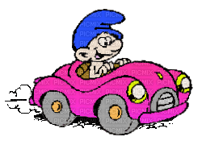

VƯỢT CHƯỚNG
NGẠI VẬT

Slide 5

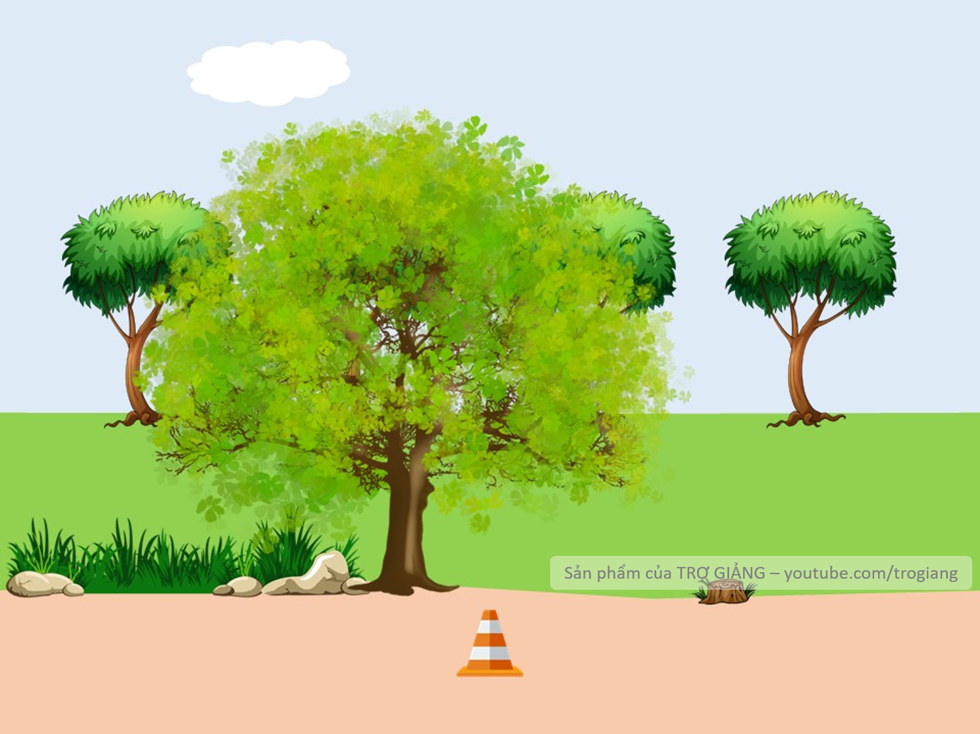



Hoạt động mua bán thường được diễn ra ở đâu?
Siêu thị, của hàng, chợ

Slide 6
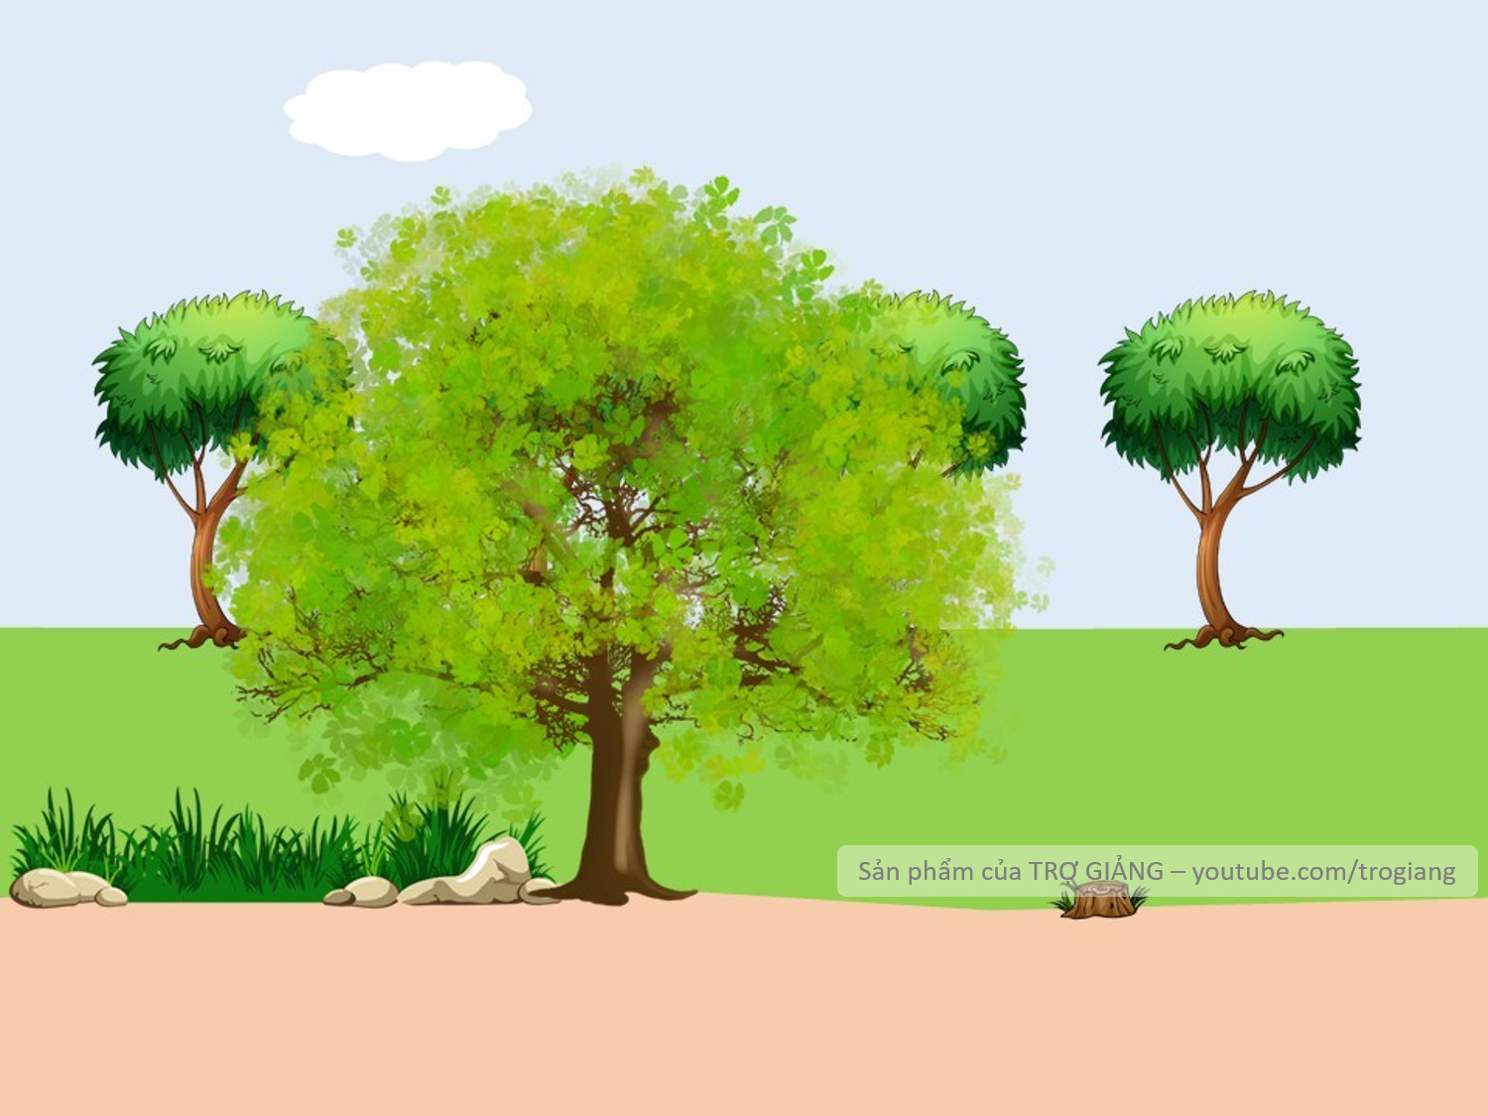


Có những loại đường giao thông nào?
Có 4 loại đường giao thông gồm: đường bộ, đường thủy, đường sắt, đường hàng không.

Slide 7
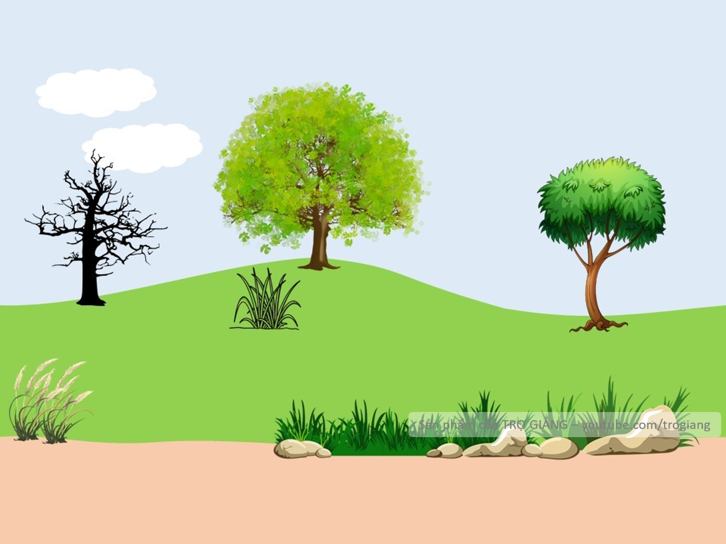




Biển báo bên cạnh có ý ngĩa gì?
Biển báo cầu vượt qua đường cho người đi bộ.

Slide 8
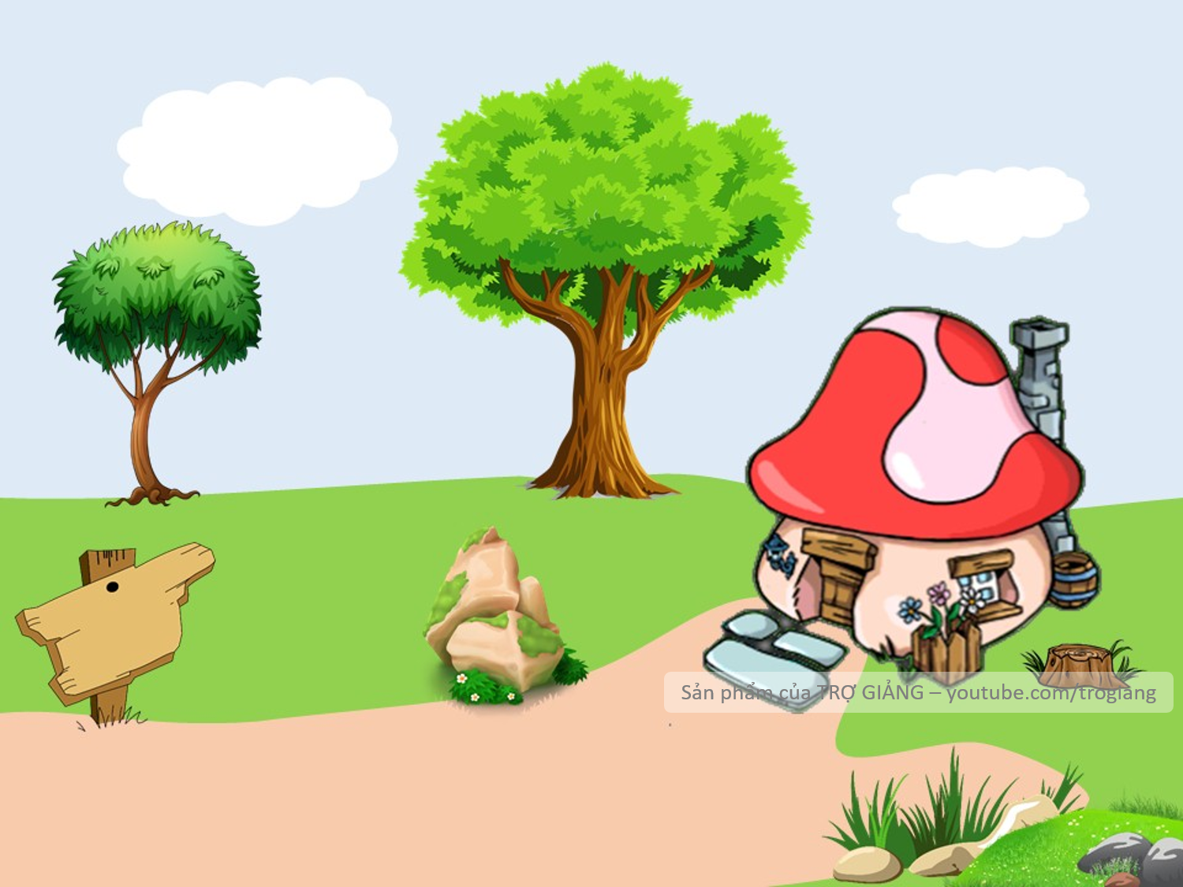



Biển báo nguy hiểm hình dạng, màu sắc gì?
Biển báo nguy hiểm hình tam giác, viền đỏ, nền vàng
CHÀO MỪNG TÍ XÌ TRUM VỀ NHÀ

Slide 9


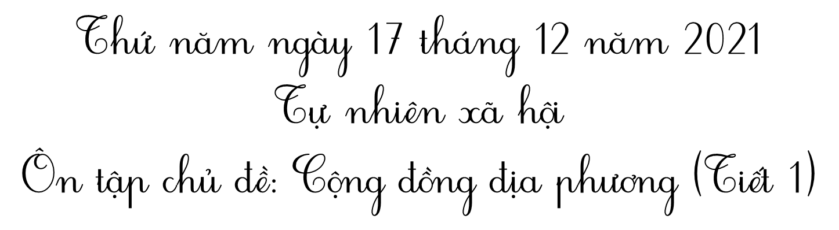



Notes:
Bài giảng thiết kế bởi: Hương Thảo - tranthao121004@gmail.com

Slide 10




Yêu cầu cần đạt
- Củng cố kiến thức, kĩ năng đã học về chủ đề cộng đồng địa phương.
- Biết cách mua bán, lựa chọn hàng hóa phù hợp về giá cả và chất lượng
3
4

Slide 11

Hoạt động thực hành

Slide 12
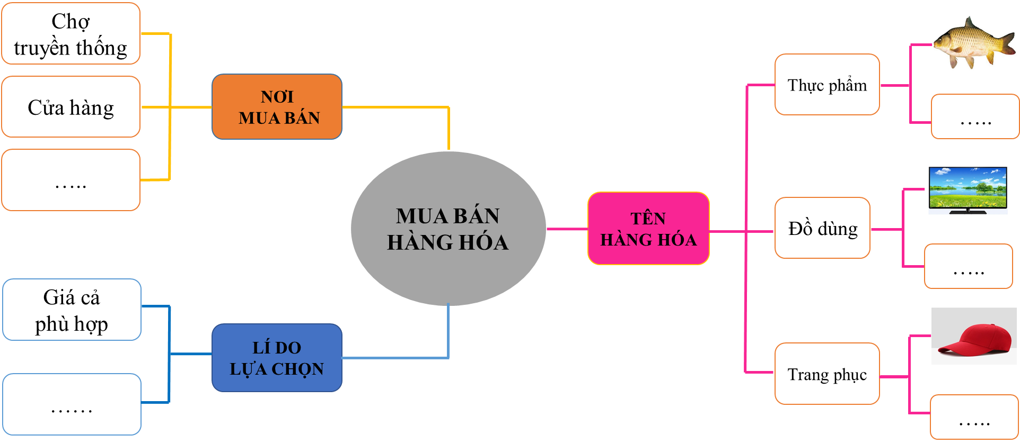
1. Cùng hoàn thành sơ đồ sau:
Em viết nhanh ra giấy nháp ý cần bổ sung vào sơ đồ nhé.
Notes:
Bài giảng thiết kế bởi: Hương Thảo - tranthao121004@gmail.com

Slide 13

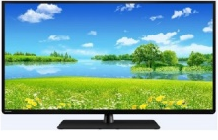
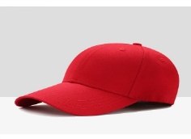
1. Cùng hoàn thành sơ đồ sau:
Chợ
tryền thống
Thực phẩm
Cửa hàng
NƠI
MUA BÁN
….
Thịt
Siêu thị
……
MUA BÁN HÀNG HÓA
TÊN
HÀNG HÓA
Đồ dùng
…..
Quạt
Giá cả
phù hợp
LÍ DO
LỰA CHỌN
Trang phục
…..
Chất lượng sản phẩm tốt
Quần áo
….
Notes:
Bài giảng thiết kế bởi: Hương Thảo - tranthao121004@gmail.com

Slide 14
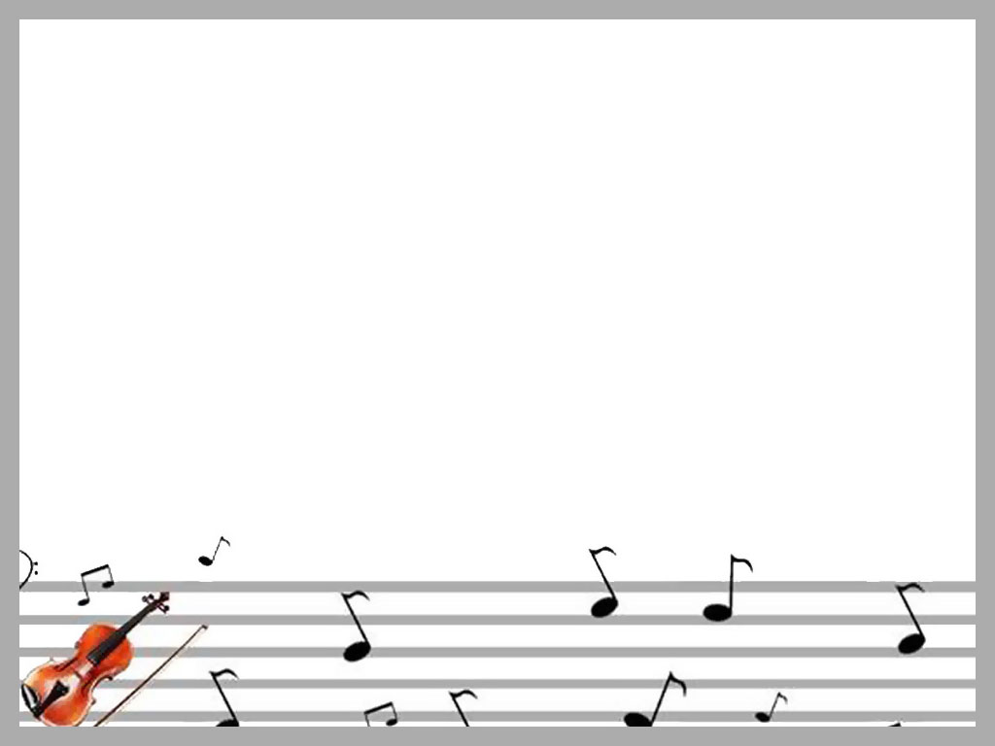
Kể tên các loại hàng hóa khác mà em biết:
- Thực phẩm: cá, thịt, ….
trứng, rau, quả, nước mắm, dầu ăn, bánh kẹo...
giường tủ, xe đạp, xe máy, bát đĩa, điều hòa…
- Đồ dùng: ti vi, quạt, ….
- Trang phục: mũ, quần áo, ….
giày dép, mũ nón, khăn, tất, gang tay, …
Notes:
Bài giảng thiết kế bởi: Hương Thảo - tranthao121004@gmail.com

Slide 15

Kết luận
Hoạt động mua bán thường diễn ra ở siêu thị, chợ hoặc cửa hàng.
Cần lựa chọn hàng hóa để mua được hàng hóa có giá cả phù hợp và chất lượng tốt.
Notes:
Bài giảng thiết kế bởi: Hương Thảo - tranthao121004@gmail.com
15

Slide 16
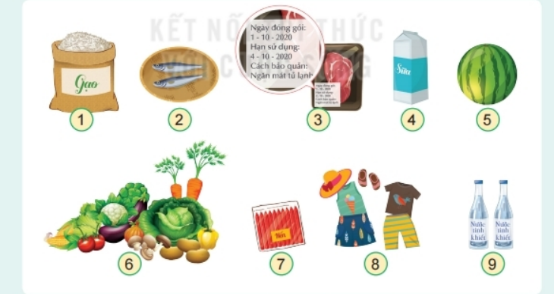
2. Khi cùng mẹ đi chợ để mua thực phẩm, đồ dùng cần thiết, em sẽ lựa chọn những hàng hóa nào?
Khi lựa chọn những sản phẩm đó, em cần lưu ý điều gì?

Slide 17
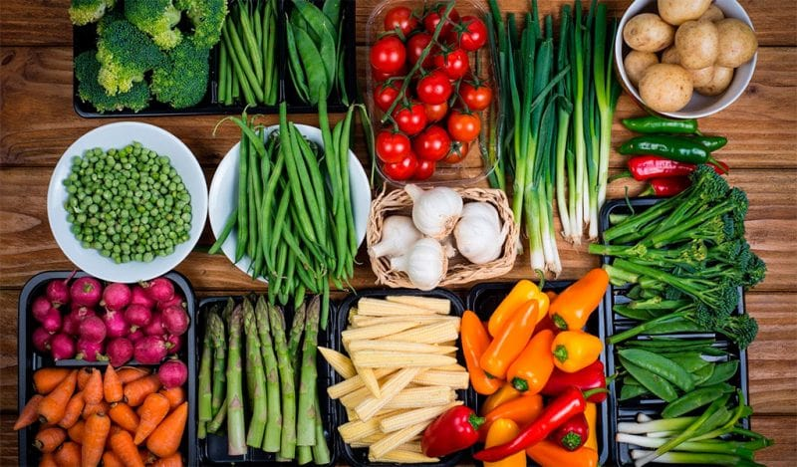
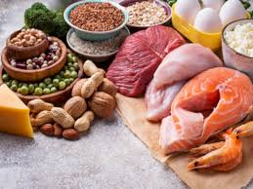
- Thực phẩm: gạo, cá, thịt, tôm, cua, trứng, rau, quả, nước mắm, dầu ăn, bột canh, mì chính, bánh kẹo...
Khi mua thực phẩm con cần lưu ý gì?
Khi mua thực phẩm con cần lưu ý lựa chọn địa điểm mua tin cậy, sản phẩm cần tươi, sống và còn hạn sử dụng nhé.
Notes:
Bài giảng thiết kế bởi: Hương Thảo - tranthao121004@gmail.com

Slide 18
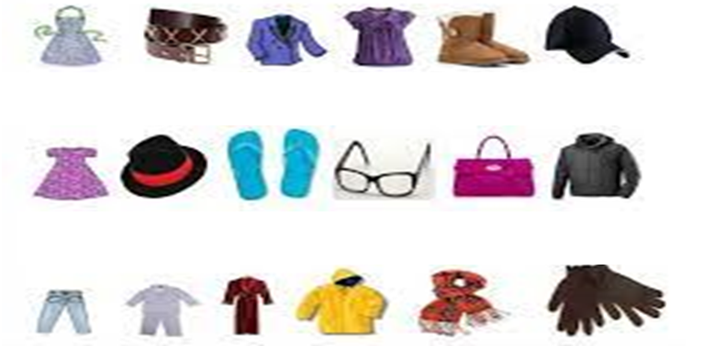
- Trang phục: mũ, quần áo, giày dép, mũ nón, khăn, tất, gang tay, kẹp tóc, bông tai…
Khi lựa chọn trang phục, em cần lưu ý gì?
Khi lựa chọn trang phục, em cần lựa chọn trang phục phù hợp lứa tuổi và mặc quần áo theo mùa, phù hợp với thời tiết để đảm bảo sức khỏe nhé.
Notes:
Bài giảng thiết kế bởi: Hương Thảo - tranthao121004@gmail.com

Slide 19
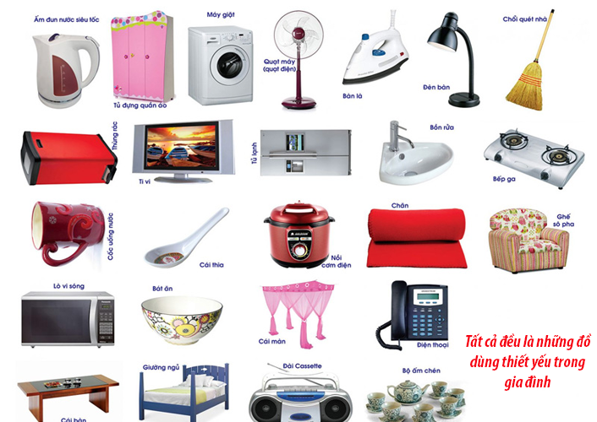
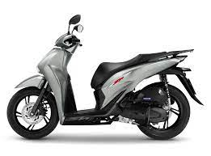
- Đồ dùng : ti vi, quạt, giường tủ, xe đạp, xe máy, bát đĩa, điều hòa…
Khi sử dụng đồ dùng trong gia đình lưu ý gì?
Khi sử dụng các đồ dùng, con cần sử dụng cẩn thận, chú ý sử dụng các đồ dùng bằng thủy tinh, đồ dùng chạy bằng điện tránh để xảy ra tai nạn thương tích nhé.
Notes:
Bài giảng thiết kế bởi: Hương Thảo - tranthao121004@gmail.com

Slide 20
Kết luận
Khi lựa chọn những hàng hóa đó, em cần lưu ý:
+ Chọn hàng hóa cần thiết với nhu cầu.
+ Tìm hiểu thông tin ghi trên hàng hóa: hạn sử dụng, giá cả, nhà sản xuất…
+ Tìm hiểu mẫu mã, chất lượng sản phẩm…
Notes:
Bài giảng thiết kế bởi: Hương Thảo - tranthao121004@gmail.com
20

Slide 21
Yêu cầu cần đạt
- Củng cố kiến thức, kĩ năng đã học về chủ đề cộng đồng địa phương.
- Biết cách mua bán, lựa chọn hàng hóa phù hợp về giá cả và chất lượng
3
4
Em tự đánh giá mình đã được yêu cầu nào của tiết học nhé.

Slide 22



Thực hành mua bán hàng hóa và nhờ người thân nhận xét.
Vận dụng

Slide 23
CHÚC CÁC CON
CHĂM NGOAN HỌC GIỎI

